Slide 1


Получение и визуализация данных
Чарльз Северанс
Пайтон для всех
www.py4e.com
Notes:
Заметка от Чарльза. При использовании этих материалов, вы можете удалить логотип университета и заменить его собственным, но, пожалуйста, сохраните CC-BY логотип на первой странице, а также на последней странице - «Благодарности».

Slide 2
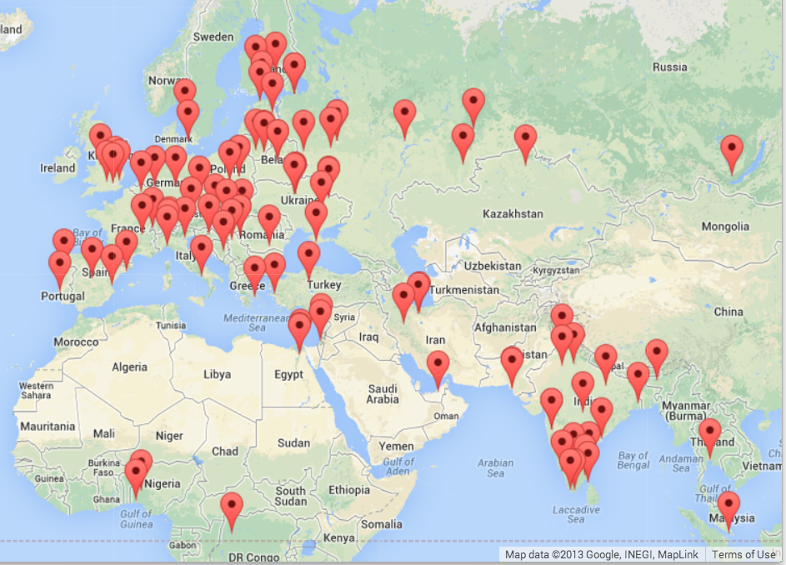


Многоступенчатый анализ данных
Источник данных
Сбор
Очищение /
Обработка
Визуализация
(5, 1.0, 0.985, 3, u'http://www.dr..')
(3, 1.0, 2.135, 4, u'http://www.dr..')
(1, 1.0, 0.659, 2, u'http://www.dr..')
(1, 1.0, 0.659, 5, u'http://www.dr..')
....
Анализ

Slide 3
Технологии интеллектуального анализа данных
^{https://hadoop.apache.org/}
^{http://spark.apache.org/}
https://aws.amazon.com/redshift/
^{http://community.pentaho.com/}
....
Notes:
Мы будем называть мой подход «интеллектуальным анализом персональных данных», в основном он направлен на улучшение работы программистов на Python.

Slide 4
«Интеллектуальный анализ персональных данных»
Наша цель — помочь вам стать лучше в программировании, а не сделать из вас экспертов по интеллектуальному анализу данных

Slide 5
Геодата (Geodata)
Создает Google-карту на основе введенных пользователем данных
Использует Google Geodata API
Кэширует данные в базе данных, чтобы избежать ограничения скорости обработки запросов и позволяет перезагрузку базы данных
Отображается в браузере, используя Google Maps API
http://www.py4e.com/code3/geodata.zip

Slide 6
where.html
where.data
Google
geodata
geoload.py
geodata.sqlite
where.js
geodump.py
Северо-Восточный Университет, ... Бостон, Массачусетс 02115, США 42.3396998 -71.08975
Университет Брэдли, 1501 ... Пеория, Иллинойс 61625, США 40.6963857 -89.6160811
...
Technion, Viazman 87, Kesalsaba, 32000, Израиль 32.7775 35.0216667
Университет Монаша Клейтон... Виктория 3800, Австралия -37.9152113 145.134682
Кокшетау, Казахстан 53.2833333 69.3833333
...
12 записей в файле where.js
Откройте файл where.html, чтобы посмотреть данные в окне браузера
http://www.py4e.com/code3/geodata.zip

Slide 7
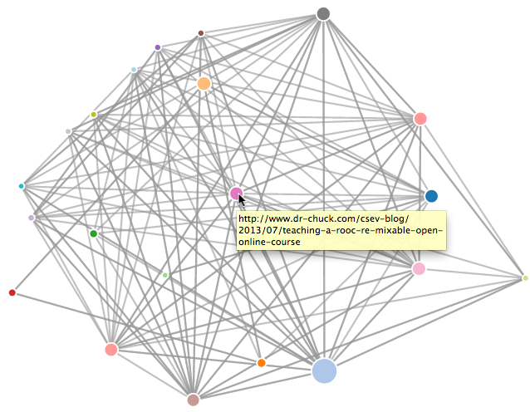
Пэйдж-ранк
Пишет простой поисковый робот для веб-страниц
Вычисляет простую версию алгоритма ранжирования Google
Отображает получившуюся сеть
http://www.py4e.com/code3/pagerank.zip

Slide 8
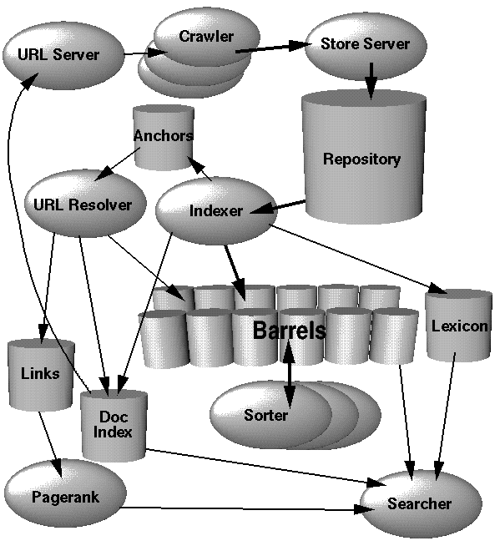
Архитектура поисковой системы
Поисковый робот
Индексирование
Поиск
http://infolab.stanford.edu/~backrub/google.html

Slide 9
Поисковый робот
Поисковый робот («веб-паук») — автоматизированная компьютерная программа, которая систематически просматривает Интернет. Поисковые роботы обычно используются для создания копий всех посещенных страниц, которые затем будут обработаны поисковой системой. Она проиндексирует загруженные страницы, чтобы обеспечить быстрый поиск результатов.
https://ru.wikipedia.org/wiki/Поисковый_робот

Slide 10
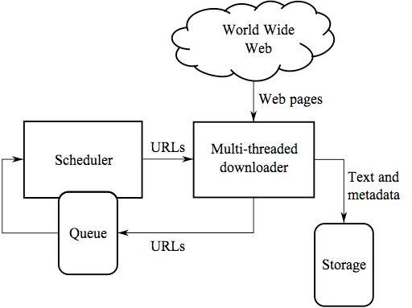
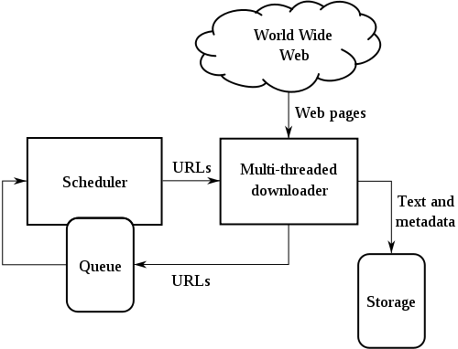
Поисковый робот
Извлекает информацию со страницы
Просматривает страницу на предмет ссылок на другие страницы
Добавляет ссылки в список, чтобы затем извлечь информацию с этих страниц
Повторяет процесс...
https://ru.wikipedia.org/wiki/Поисковый_робот

Slide 11
Политика сканирования
политика выбора указывает страницы для загрузки
политика повторного посещения указывает, когда проверять наличие изменений на страницах
политика вежливости указывает, как избежать перегрузки веб-сайта
политика параллелизации определяет, как координировать распределенные поисковые роботы

Slide 12
Протокол robots.txt
Способ взаимодействия сайта с поисковыми роботами
Неформальный добровольный стандарт
Иногда администраторы сайта делают «Ловушку для пауков», чтобы отловить «плохих» пауков
User-agent: *
Disallow: /cgi-bin/
Disallow: /images/
Disallow: /tmp/
Disallow: /private/
*Запретить
https://ru.wikipedia.org/wiki/Стандарт_исключений_для_роботов
http://en.wikipedia.org/wiki/Spider_trap

Slide 13
Архитектура Google
Веб-сканирование
Индексация
Поиск
http://infolab.stanford.edu/~backrub/google.html

Slide 14
Поисковый индекс
Поисковая машина индексирует, обрабатывает и хранит данные для обеспечения быстрого и точного поиска информации.
Целью хранения индекса является повышение скорости и производительности поиска релевантных документов по поисковому запросу. Без индекса поисковая машина была бы вынуждена сканировать каждый документ в корпусе, что потребовало бы большого количество времени и вычислительной мощности.
https://ru.wikipedia.org/wiki/Поисковый_индекс

Slide 15
spreset.py
sprank.py
force.html
d3.js
Веб
spider.py
spider.sqlite
spjson.py
spdump.py
force.js
(5, None, 1.0, 3, u'http://www.dr-chuck.com/csev-blog')
(3, None, 1.0, 4, u'http://www.dr-chuck.com/dr-chuck/resume/speaking.htm')
(1, None, 1.0, 2, u'http://www.dr-chuck.com/csev-blog/')
(1, None, 1.0, 5, u'http://www.dr-chuck.com/dr-chuck/resume/index.htm')
4 строки.
http://www.py4e.com/code3/pagerank.zip

Slide 16
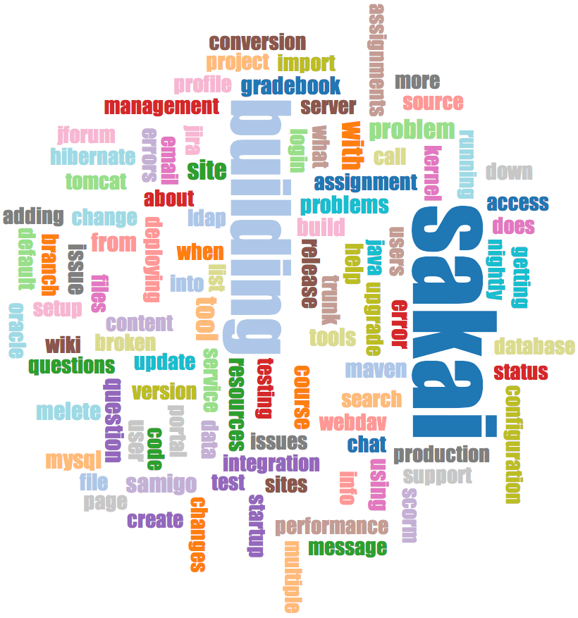
Списки почтовой рассылки Gmane
Сканирует архив списка рассылки
Производит анализ / очистку
Представляет данные в виде облака из слов, расположенных по линиям
http://www.py4e.com/code3/gmane.zip

Slide 17
Предупреждение: если набор данных превышает 1Гб,
не настраивайте использование gmane.org из своего приложения
Нет ограничения частоты запросов – это круто!
Для тестирования используйте:
http://mbox.dr-chuck.net/sakai.devel/4/5

Slide 18
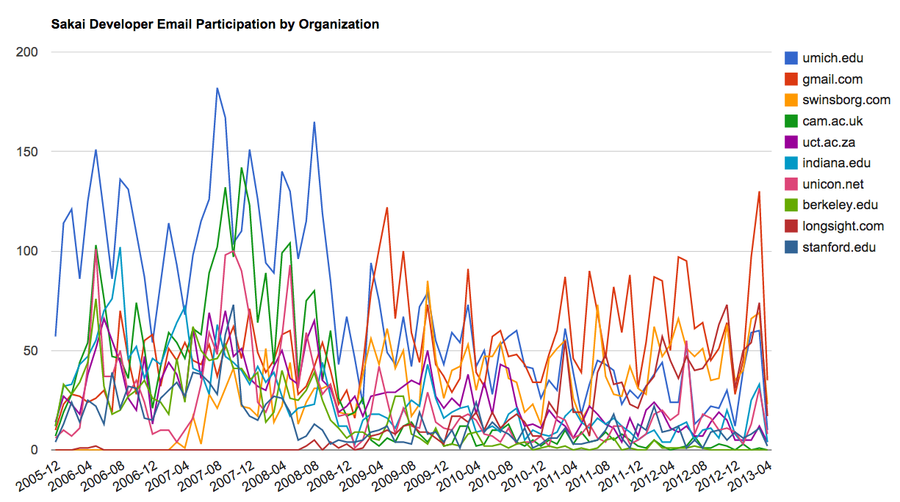
gword.htm
d3.js
mbox.dr-chuck.net
gmane.py
content.sqlite
gword.js
gmodel.py
mapping.sqlite
gword.py
content.sqlite
gbasic.py
gline.py
Сколько вывести на экран? 5
Loaded messages= 51330 subjects= 25033 senders= 1584
Top-5 участников e-mail рассылки
steve.swinsburg@gmail.com 2657
azeckoski@unicon.net 1742
ieb@tfd.co.uk 1591
csev@umich.edu 1304
david.horwitz@uct.ac.za 1184
...
gline.js
gline.htm
d3.js
http://www.py4e.com/code3/gmane.zip

Slide 19
Авторы / Благодарности
… Insert new Contributors and Translations here
Авторские права на эти слайды принадлежат Чарльзу Р. Северансу (www.dr-chuck.com) , 2010 г., Школе Информации Мичиганского Университета и open.umich.edu , и доступны по лицензии Creative Commons Attribution 4.0 License. Пожалуйста, сохраняйте этот слайд во всех копиях этого документа, в соответствии с требованиями Лицензии. Если вы внесли изменения, добавьте свое имя или организацию в список участников на этой странице.
Исходная разработка: Чарльз Северанс, Школа Информации Мичиганского Университета.
Перевод выполнила Фомкина Виолетта.
… Добавьте сюда новых авторов и переводчиков
...

